Slide 1



升陷汤颗粒
2025年国内首家获批中药3.1类新药
处方源于清·张锡纯《医学衷中参西录》
列入《古代经典名方目录（第一批）》
符合《中华人民共和国中医药法》规定的，至今仍广泛应用、疗效确切、具有明显特色与优势的古代中医典籍所记载的方剂
药品生产企业：吉林敖东洮南药业股份有限公司

Slide 2
目 录
01
药品基本信息
02
安 全 性
03
有 效 性
04
创 新 性
05
公 平 性

Slide 3

01. 药品基本信息
通用名称：升陷汤颗粒
注册规格：每袋相当于饮片16.17g
中国大陆首次上市时间：2025年9月获得批准上市
目前大陆地区同通用名药品的上市情况：共2家。吉林敖东洮南药业
首家获批上市
全球首个上市国家/地区及上市时间：2025年9月，中国
是否为OTC药品：否
参照药物建议：心通颗粒
参照药品建议理由：
升陷汤颗粒填补了证属“大气下陷证” 的心血管疾病（心力衰竭、心悸、胸痹（冠心病））、呼吸系统疾病（慢阻肺、慢性咳嗽、间质性肺炎、肺痿等）、妇科病（子宫脱垂、崩漏、癃闭等）、消化脾胃病（胃下垂、脱肛等）、泌尿系统疾病（小便不禁、遗尿）、神经系统疾病（重症肌无力、慢性疲劳综合征、肌肉萎缩性疾病）等，在医保目录中的空白。
参照药品心通颗粒《国家基本医疗保险、工伤保险和生育保险药品目录（2025年）》ZA09G益气养阴剂，乙类，编号：429。
心通颗粒组方以黄芪为君药，升陷汤颗粒组方以黄芪为君药。君药相同，二者相近。
心通颗粒功能益气活血、化瘀通脉，升陷汤颗粒功能为益气升陷。均具益气功能，二者相近。
适应症：益气升陷。用于大气下陷证。症见气促急短，呼吸困难， 脉沉迟微弱，或参伍不调。
疾病基本情况：升陷汤出自清代张锡纯《医学衷中参西录》：“治胸中大气下陷，气短不足以息………”。大气下陷呼吸失司，气短不足以息，呼吸困难；心脉失充，心悸、脉沉迟微弱或参伍不调；气陷血瘀，胸中满闷，甚则疼痛。参伍不调即三五不调，或三而止，或五而停，艰涩不畅，如轻刀刮竹，言节律之凌乱。是由于大气虚弱或下陷，不能贯心脉以鼓动血液，导致的寸脉细弱无力。本方益气升陷，适用于大气下陷证轻症的治疗。
发病率：65岁以上人群慢性心力衰竭高发，60-74岁2.8%，≥75岁6.7%，并以每年300万速度增加。
用法用量：开水冲服，一次1袋，一日3次。

Slide 4
02. 安全性
该药品在国内外不良反应发生情况
升陷汤颗粒目前在临床上未广泛使用，未监测到任何不良反应发生及相关文献报道。
说明书收载的安全性信息
  不良反应：尚不明确。
  禁 忌：
  （1）曾经对本品所含药物过敏者禁用。
  （2）阴虚火旺、阴虚阳亢、气实壅滞者禁用。
  （3）大气下陷过甚者，气息将停，危在顷刻或大气下陷证属器质性病变的患者禁用。
  注意事项：
  （1）本方仅适用于大气下陷证轻症的治疗。
  （2）服药3天症状无改善或加重者，应立即停药，并及时就诊。
  （3）不可妄加破气耗气之品。避免与沉降类药物(如代赭石、磁石)或苦寒泻下药(如大黄、芒硝)同用。
升陷汤颗粒毒理研究
  大鼠6个月重复给药毒性试验中，SD大鼠连续6个月经口给予本品9.0、18.0、36.1g饮片/kg/天（相当于人用剂量48.51g饮片/天的1.8倍、3.6倍、7.2倍）。给药期间各剂量组可见雄鼠体重增长缓慢；给药3个月时高剂量组雌雄鼠、给药6个月时各剂量组雄鼠及中、高剂量组雌鼠可见红细胞系指标变化（RBC、RET计数降低，MCV、MCH 升高，中、高剂量组雄鼠HGB降低）；给药3个月时中、高剂量组雌鼠及给药6个月时高剂量组雌鼠可见肝脏绝对及相对重量增加。停药后中剂量组雄鼠仍体重增长缓慢，其余指标停药4周后可恢复。
  说明书所列禁忌、注意事项详细描述，保证使用安全
  根据“中医传统理论” 及“现代药理毒理研究” 报道，排除了不适宜人群，保证了使用安全。

Slide 5
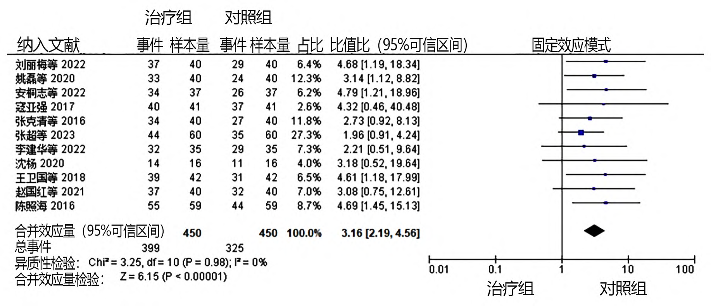
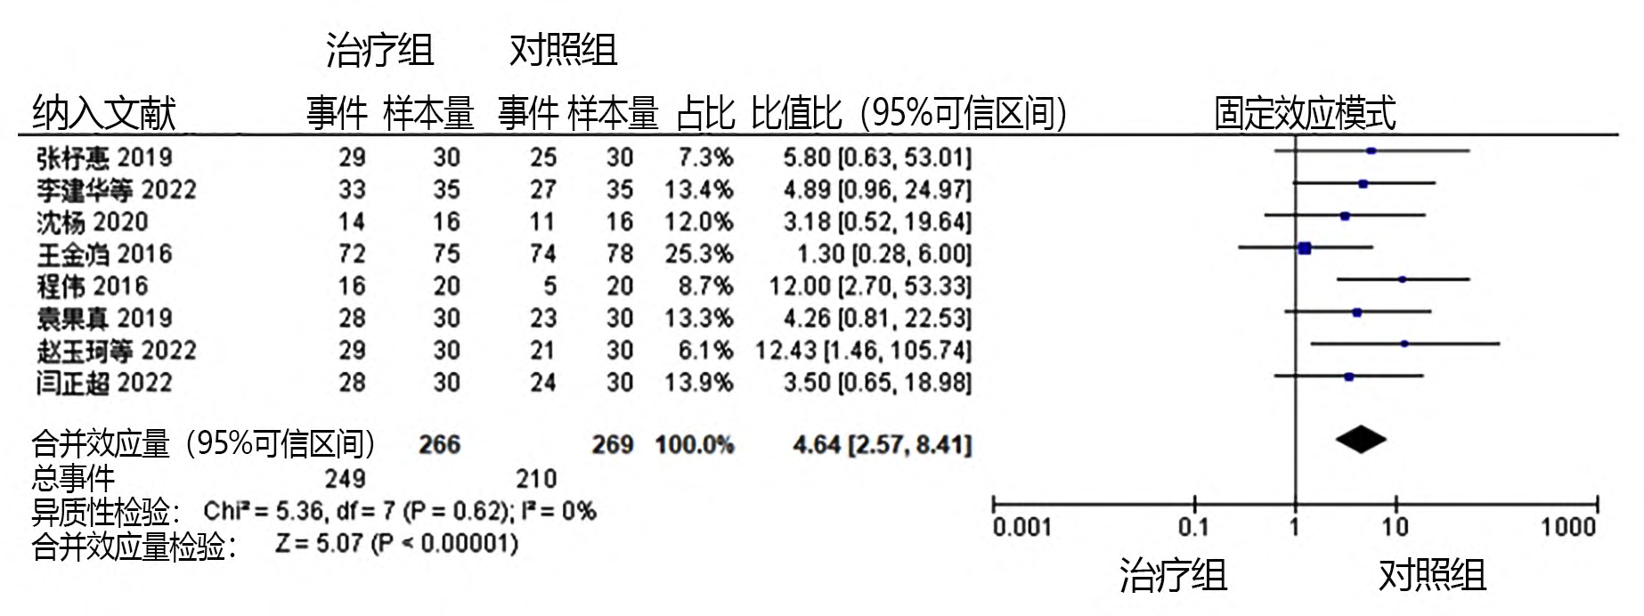
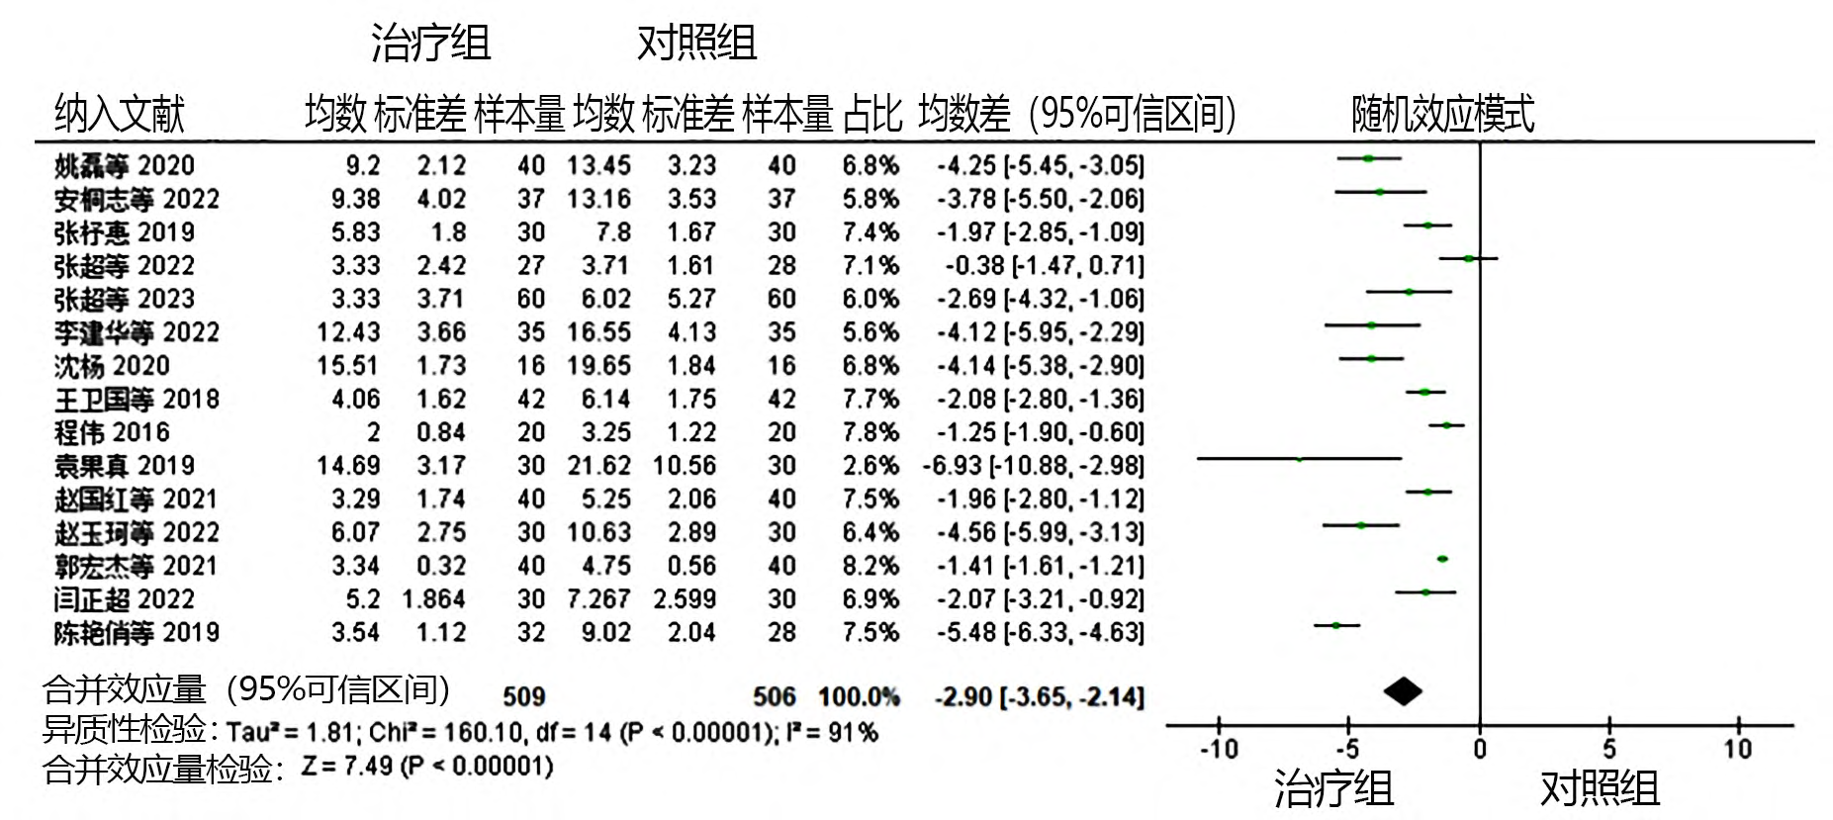
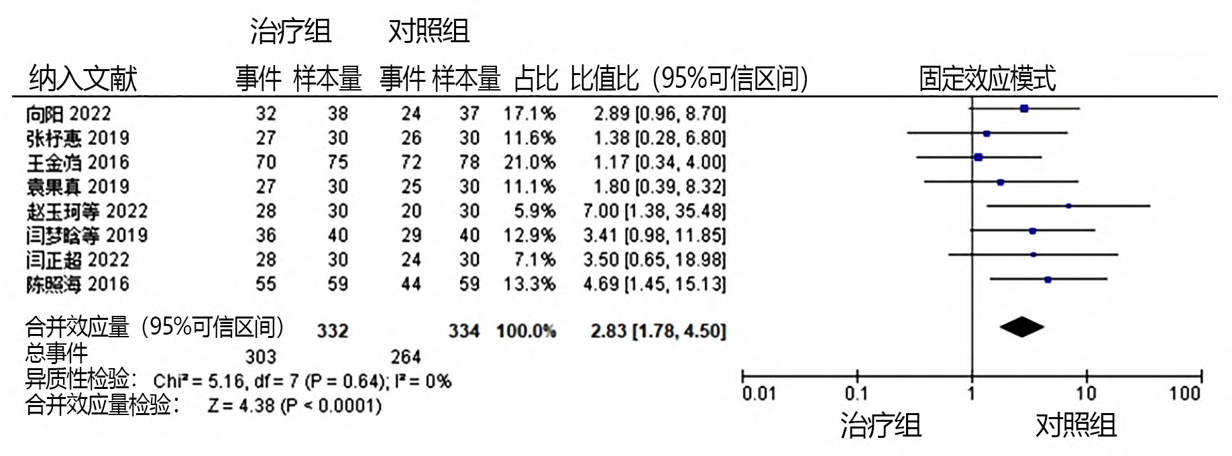
03. 有效性 （1）慢性心力衰竭
升陷汤治疗慢性心力衰竭临床疗效的 Meta 分析（中国知网、万方、维普、中国生物医学文献数据库及 PubMed、the Cochrane Library、EMbase共7个平台）
纳入 22 项研究进行Meta分析，病例 1681 例
临床疗效
中医症候疗效
中医证候评分
心功能分级疗效

Slide 6
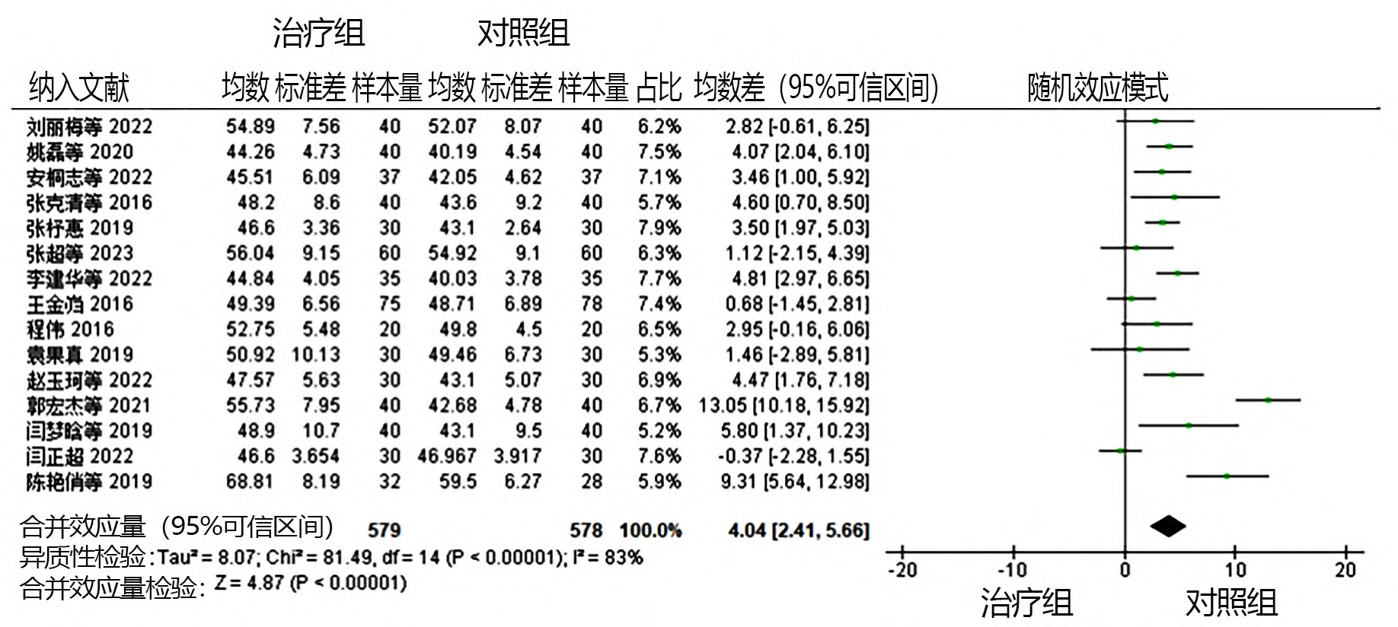
03. 有效性 （1）慢性心力衰竭
升陷汤治疗慢性心力衰竭临床疗效的 Meta 分析（中国知网、万方、维普、中国生物医学文献数据库及 PubMed、the Cochrane Library、EMbase共7个平台）
纳入 22 项研究进行Meta分析，病例 1681 例
左室射血分数 LVEF
升陷汤治疗慢性心力衰竭疗效确切：临床疗效：OR ＝ 3.16，95%CI（2.19，4.56），P ＜ 0.000 01；中医证候疗效：OR ＝ 4.64，95%CI（2.57，8.41），P ＜ 0.000 01；心功能分级疗效：OR ＝ 2.83，95%CI（1.78，4.50），P ＜ 0.000 1，并显著改善中医证候评分 [MD ＝ –2.90，95%CI（–3.65，–2.14），P ＜ 0.000 01]、左室射血分数（LVEF）[MD ＝ 4.04，95%CI（2.41，5.66），P ＜ 0.000 01]。
王亚楠等，“升陷汤治疗慢性心力衰竭临床疗效的 Meta 分析” 中医临床研究 17.16(2025):82～89.

Slide 7
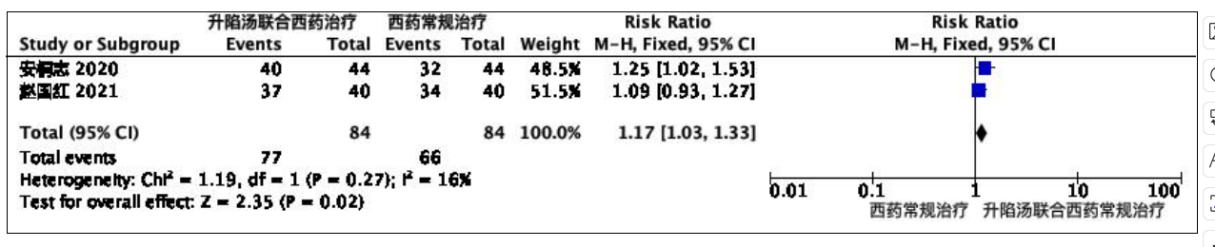
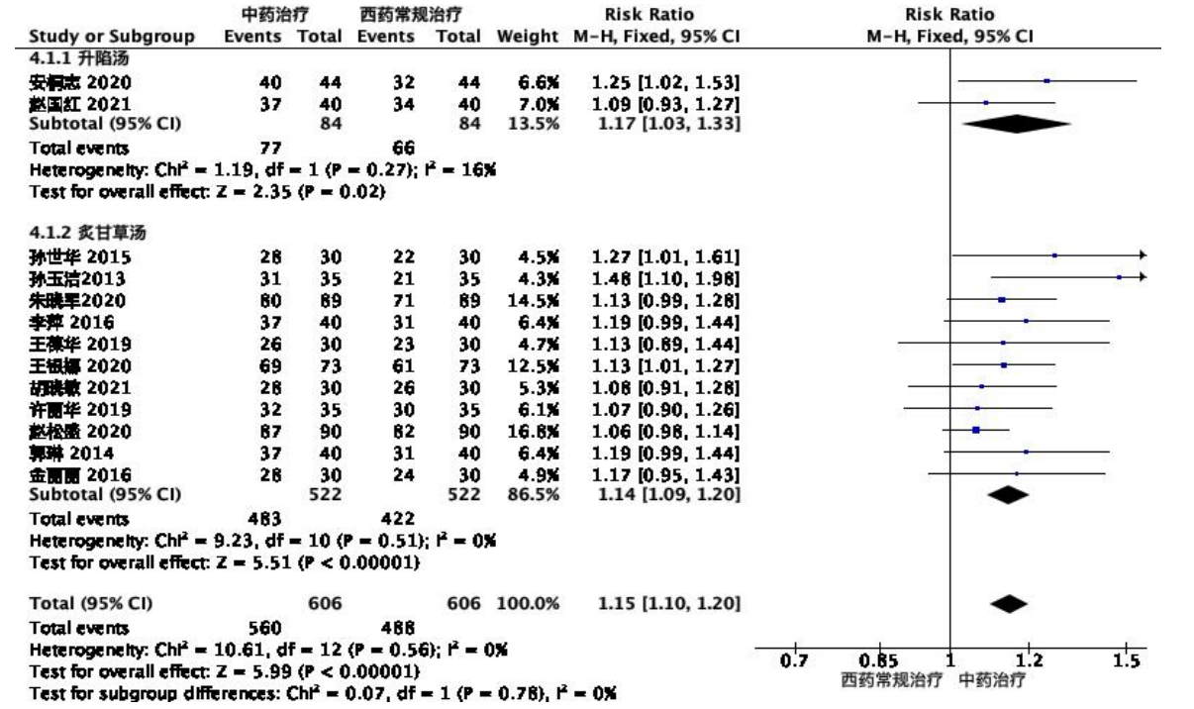
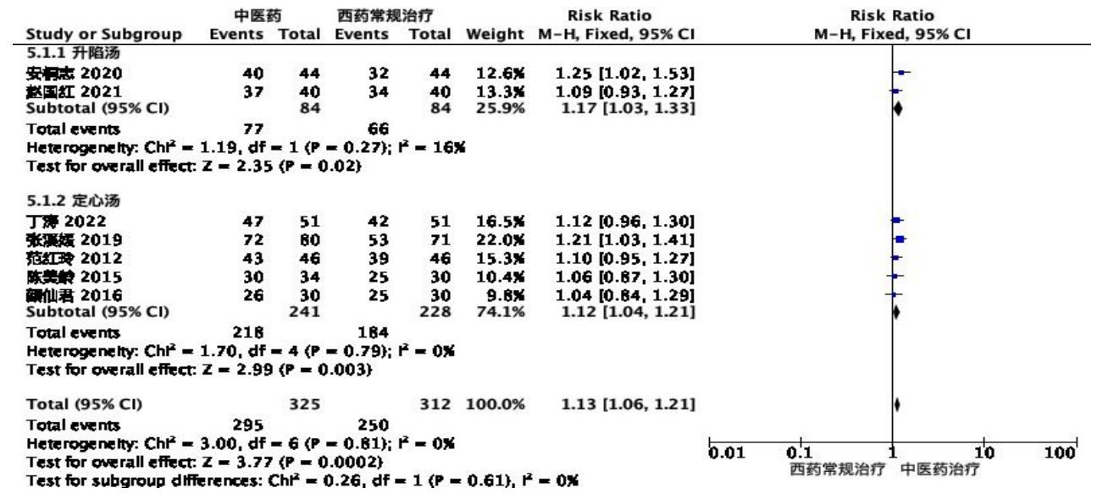
03. 有效性 （2）心悸病
基于数据挖掘和 Meta 分析心悸病诊疗经验及临床评价研究（中国知网、万方、维普、PubMed、CochraneLibrary共5个平台）
纳入 29 项研究进行Meta分析
升陷汤治疗心悸疗效确切：升陷汤联合西药常规治疗的疗效优于西药常规治疗，P=0.02。
白轶凡等，基于数据挖掘和 Meta 分析的刘建教授心悸病诊疗经验及临床评价研究（硕士专业学位论文）2023

Slide 8
03. 有效性 （3）临床其他疾病诊疗汇总
序号 | 病种 | 文献题目 | 出处 | 样本量 | 疗效
1 | 胸痹 （冠心病） | 升陷汤治疗冠心病心绞痛临床观察 | 中国中医药现代远程教育2020.18（5） | 44 | 基于常规药物联合升陷汤有效改善临床症状，降低心绞痛发作次数及心肌耗氧，优于常规治疗。
2 | 慢阻肺 | 升陷汤辅助治疗对慢性阻塞性肺疾病急性加重期患者氧化应激及炎症指标的影响 | 中医药临床杂志2021.33（2） | 80 | 疗效良好，可明显改善临床症状、氧化应激指标水平，可减轻炎症反应
3 | 慢阻肺 | 升陷汤辅助治疗慢性阻塞性肺疾病急性加重期的临床观察 | 现代诊断与治疗 2023 34（1） | 47 | 升陷汤可增强治疗效果，改善病情，减轻炎症反应及氧化应激指标，提升患者生活质量
4 | 子宫脱垂 | 益气升陷汤加味联合磁刺激治疗子宫脱垂的临床研究 | 中国计划生育和妇产科2024.16(10) | 30 | 联合升陷汤可显著提高子宫脱垂患者盆底肌肌力，改善生活质量，降低复发率。
5 | 胃下垂 | 推拿配合升陷汤治疗胃下垂50例 | 河南中医2014..34（2） | 50 | 推拿配合升陷汤治疗胃下垂效果显著优于对照组。
6 | 胃下垂 | 升陷汤治疗脾气虚胃下垂 44 例临床观察 | 实用中医内科杂志2017.30（1） | 44 | 升陷汤治疗脾气虚胃下垂疗效显著，总有效率93.18%
7 | 慢性疲劳综合征 | 基于红外热成像技术评价升陷汤改善气虚型慢性疲劳综合征的疗效观察 | 湖南师范大学学报（医学版）2023，20（4） | 55 | 升陷汤治疗气虚体质 CFS 疗效显著，明显改善患者虚劳程度，总有效率98.4%
8 | 重症肌无力 | 王新志教授运用升陷汤治疗眼肌型 重症肌无力经验 | 四川中医2009.26(11) | 个案 | 升陷汤一周见效，后服15剂，愈后随访未复发。

Slide 9
03. 有效性 （4）指南推荐
填补了证属“大气下陷证” 的慢性心力衰竭、心悸、胸痹、呼吸系统疾病、妇科病、消化脾胃病、泌尿系统疾病、神经系统疾病等临床用药空白。
① 心血管系统（中华中医药学会）
④ 妇科（中医诊疗指南）
《心力衰竭中医诊疗指南》（慢性心衰气虚下陷证）
《心悸中医诊疗指南》
《胸痹（冠心病）中医诊疗指南》
《阴挺（子宫脱垂）中医诊疗指南》
《气虚型崩漏中医诊疗指南》
《癃闭中医诊疗指南》（产后/老年气虚癃闭）
② 呼吸系统（中医诊疗指南）
⑤ 消化脾胃病（学会/专家共识）
《慢性阻塞性肺疾病中医诊疗指南》
《慢性咳嗽中医诊疗指南》
《间质性肺病中医诊疗指南》
《新型冠状病毒感染后咳嗽中医诊疗专家共识》
《肺痿中医诊疗指南》
《胃下垂中医诊疗专家共识（2023）》
《脱肛中医诊疗指南》
《胃食管反流病中医诊疗指南》
《顽固性便秘中医诊疗专家共识》
③ 泌尿系统（中医诊疗指南）
⑥ 神经、疑难病（诊疗指南/专家共识）
《小便不禁（压力性尿失禁）中医诊疗指南》
《遗尿病中医诊疗指南》
《重症肌无力中医诊疗指南》
《慢性疲劳综合征中医诊疗指南》
《肌萎缩侧索硬化中医诊疗专家共识》

Slide 10
04. 创新性
1、创新点
（1）升陷汤颗粒是2025年09月首家获批上市（国药准字C20250012）中药3.1类新药；
（2）首款益气升陷中成药，用于治疗大气下陷证。
2、创新优势
（1）填补了证属“大气下陷证” 的心血管系统疾病（心力衰竭、心悸、胸痹）、呼吸系统疾病（慢阻肺、慢性咳嗽、间质性肺炎、肺痿等）、妇科病（子宫脱垂、崩漏、癃闭）、消化脾胃病（胃下垂、脱肛等）、泌尿系统疾病（小便失禁、遗尿）、神经系统疾病（重症肌无力、慢性疲劳综合征、肌肉萎缩性疾病）等临床用药空白；
  （2）填补医保目录“大气下陷证”中成药的空白；
  （3）选用道地药材，传统汤剂结合现代制药技术，高质量还原“一碗汤”的工艺手法，建立了药材-生产-制剂全过程的质量控制体系；
  （4）颗粒剂型提高了可及性、便易性。
  3、是自主知识产权的创新药
4、传承性
典型的中医药传承创新。本品源自清代张锡纯《医学衷中参西录》,为中药3.1类新药。符合国家“推动中医药传承创新发展 提升中医药服务能力水平”的时代要求，遵循中医药理论的基础上，将现代技术应用于古代经典名方，保证了经典名方复方制剂与古方疗效一致。

Slide 11
05. 公平性
弥补药品目录短板
升陷汤颗粒益气升陷，用于治疗大气下陷证。《国家基本医疗保险、工伤保险和生育保险药品目录（2025年）》中成药分类：益气剂5种分类，无“益气升陷”中成药。升陷汤颗粒可填补医保目录空白。
符合"保基本"原则
临床尚无治疗证属“大气下陷证” 心血管系统疾病（心力衰竭、心悸、胸痹）、呼吸系统疾病、妇科病、消化脾胃病、泌尿系统疾病、神经系统疾病等中成药。升陷汤颗粒可填补病症证型空白。
升陷汤颗粒为中药3.1类新药。
药品费用在参保人承受能力范围内，未占用过多医保资金。
临床管理难度
升陷汤颗粒功能主治明确。诊疗指南和专家共识明确了适应症。
升陷汤颗粒为处方药，用法用量明确。不会出现滥用药情况。
升陷汤颗粒为颗粒剂，对于患者服药依从性高，临床便利。
稳定性良好，密封存放即可，降低了药品贮藏管理难度。

